Slide 1




Passe à l’action:
La santé mentale
Leçon 2
Passe à l’action : La santé mentale Leçon 2 by Andrea Vogan, Katherine Andrejowich and Grace Brnjac
for Halton District School Board, with collaboration from Muriel Péguret for revision. CC-BY-NC-SA

Slide 2
Intended Use
These slides are intended as a teacher accompaniment for the Scholastic Resource “Passe à l’action”, and are designed for use with Junior and Intermediate students.
Three lessons have been created to explore the more difficult texts in the book. These lessons can be differentiated for different grade levels through scaling teacher support and intervention.
A list of related texts in the book has been provided. The intent is that teachers can use the provided lessons as a mentor text, then assign related texts for future shared, group or independent reading depending on student needs.
Curriculum connections have also been provided for each lesson.

Slide 3
Format and lesson structure
In each lesson, teachers will find:
A title page with the student manual page numbers, curriculum connections, and the big idea in the text.
2-4 “Minds On” activities (e.g., word work, vocabulary, grammar concepts, etc.). The intent is for teachers choose one that suits the needs of their students, and uses it for a language talk (5-10 minutes).
Pre-reading questions. The intent is for teachers use these questions as a guide for a pre-reading discussion with the class (5-10 minutes).
A guiding question and comprehension questions. This slide is intended to be projected during reading to help guide students’ comprehension. The text can be used for shared reading, group reading, choral reading or independent reading based on student needs (20-30 minutes)
A reflection question for consolidation. This question can be used for a class discussion, exit card, writing prompt, etc. (5-10 minutes)
A selection of extension activities that can be used to build upon ideas in the reading, in tandem with other texts in the book, or as a provocation for a related unit. These may involve other strands of the French Immersion curriculum (listening, speaking, writing), or cross-curricular links.

Slide 4
Rights of Use for this Resource
For educational purposes, teachers can:
download it
modify it
project it in class
post it on their classroom LMS
Reshare the original or a modified version on any educational website.
Teachers can’t sell this resource and can’t modify the applied CC license when resharing it even in modified version (CC-BY-NC-SA)
When sharing a modified version of this resource, you are required to credit the original author(s) and you can also add your name using this template :
This resource, <Your modified title> is adapted from Passe à l’action : La santé mentale Leçon 2 by Andrea Vogan, Katherine Andrejowich and Grace Brnjac for Halton District School Board, used under license CC-BY-NC-SA. <Your modified title> is licensed under CC-BY-NC-SA by <Your name>.

Slide 5
Artificial Intelligence Declaration
This resource has used the support of Artificial Intelligence only to provide illustrations and images.
Artificial Intelligence Aided
Logos pour une utilisation transparente de l’intelligence artificielle © 2023 by Martine Peters is licensed under CC BY-NC-SA 4.0

Slide 6

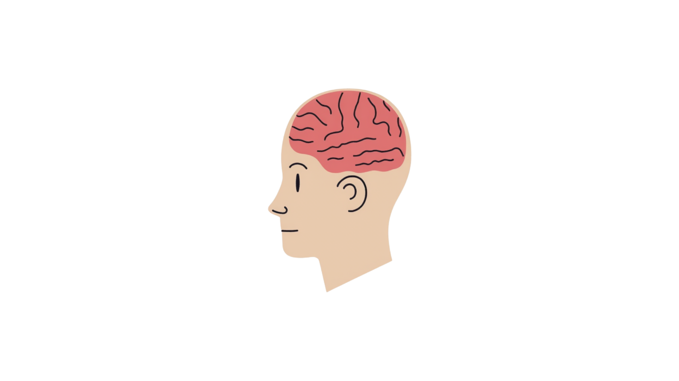

Passe à l’action
La santé
mentale
Image: Scholastic Education
Notes:
Images: Scholastic Education et Illustrations générées par Media Magic Canva

Slide 7
Leçons dans l’unité
Leçon 1: les types de maladies mentales, p. 24-25
  Grande idée: les maladies mentales qui touchent couramment les jeunes
Leçon 2: Gros plan sur les maladies mentales, p.26-27
  Grande idée: les répercussions de la maladie mentale sur les jeunes (statistiques et compte personnel)
Leçon 3: En route vers la guérison, p. 28-29
  Grande idée: Diagnostic et traitement de la maladie mentale

Slide 8

Leçon 2, Passe à l’action, La santé mentale
Gros plan sur les maladies mentales, p. 26-27
  Big idea: the repercussions of mental illness on young people (statistics and personal account)
  Curriculum connections:
    Grade 5 Health - Supporting mental health
    Grade 6 Health - Supporting mental health
    Grade 7 Health - Relationship between mental health and mental illness
Notes:
Illustrations générées par Media Magic Canva

Slide 9
Travail de vocabulaire
On va diviser la classe en groupes. Chaque groupe va chercher à bien comprendre un des mots de vocabulaire et ensuite va enseigner leur nouveau mot à la classe.
Avec ton groupe:
Chercher la définition du mot ou terme (et sa traduction si vous voulez)
Réécrire la définition en mots qui sont plus simples
Utiliser le mot dans une phrase
Dessiner le mot, si possible
Les termes de vocabulaire
Attention: certains termes sont de faux amis!
Sensible
Maniaque
Empathie
Psychiatre
Attitude

Slide 10
Les suffixes verbaux
Dans ce texte, nous verrons le verbe "souffrir" conjugué de nombreuses façons. Analysez les conjugaisons en utilisant le modèle Frayer pour comprendre quelles sont les similitudes et les différences notables.
souffrent
souffrant
Définition :
Temps du verbe:
Définition :
Temps du verbe:
Affixe:
Le suffixe
“-ent”
Affixe:
Le suffixe
“-ant”
Exemples (phrases):
Non- Exemples:
Exemples (phrases):
Non- Exemples:

Slide 11


Questions de prélecture
Qu’est-ce qui empêche les gens de parler de santé mentale ?
Quels sont les obstacles qui empêchent les gens d’obtenir de l’aide lorsqu’ils en ont besoin ?
Notes:
Illustrations générées par Media Magic Canva

Slide 12
Question-guide pour la lecture
As-tu compris?
Quelle statistique as-tu trouvée la plus alarmante ?
La plus encourageante ?
La plus choquante ?
Faudrait-il investir plus d’argent dans les soins en santé mentale ?
Notes:
Illustrations générées par Media Magic Canva

Slide 13

Question de réflexion
Quelles sont les différences entre une maladie physique et une maladie mentale ?
Pourquoi est-il important de se renseigner sur les divers types de maladie mentale ?
Notes:
Illustrations générées par Media Magic Canva

Slide 14
Idée d’enquête
Menez une enquête sur la Journée mondiale de la santé mentale.
À quelle date est-elle célébrée ?
Quel est le thème de cette année ?
Notes:
Illustrations générées par Media Magic Canva

Slide 15

Idée de conception
Créer une campagne publicitaire pour sensibiliser les gens aux maladies mentales.
Réunis-toi avec d’autres élèves pour élaborer le plan de votre campagne.
Notes:
Illustrations générées par Media Magic Canva

Slide 16
Les articles liés dans le livre
Jamais seule, p. 2-3
Bien dans sa tête, p. 4-5
Prends soin de ta santé mentale!, p. 10-13

